Slide 1




南京大学120周年校庆模板
NANJING UNIVERSITY 120 ANNIVERSARY TEMPLATE
1902-2022

Slide 2
目录
CONTENT
01
02
03
04
问题引入
(为什么研究)
数据源
(研究依据)
研究内容
(研究什么)
预期结论
(研究方法和结果)

Slide 3
01
问题引入

Slide 4

问题引入
个体+行业+舆论
个体情绪
就业形势
网络环境
如今正值百年未有之大变局，未来形势不确定的因素增加，当代青年面对的生活的压力较大，对就业普遍存在焦虑
经济有一定的下行压力，就业岗位存在供不应求的情况，学历内卷的情况普遍，薪资待遇与应届生的预期有一定落差
网络环境复杂，网民素质参差不齐，还有外来势力渗透，网上的信息不一定能够反应事实，希望通过数据这一第一手资料作出我们的客观评价

Slide 5
02
数据源

Slide 6



数据源
各年份应届生去处，薪资水平，满意程度等。
岗位的薪资状况，学历要求等等
历年经济情况的数据，如GDP，国民平均收入，行业投资等。

Slide 7
03
研究内容

Slide 8
研究内容
历年变化
学历水平相关性
业内行情
国家、地区经济水平
考公、创业、自由就业等占比
应届生薪资水平

Slide 9
04
预期结论

Slide 10
预期结论
分析外在因素对应届生薪资的关联
以及影响程度，并作出图表进行分析。
通过数学建模，
对未来应届生薪资作出预测

Slide 11
谢谢大家

Slide 12


请在这里添加标题
请在这里添加标题
请在这里添加标题
您的内容请在这里输入，或者复制您的文本后，在此处选择黏贴，并选择只保留文字
您的内容请在这里输入，或者复制您的文本后，在此处选择黏贴，并选择只保留文字
您的内容请在这里输入，或者复制您的文本后，在此处选择黏贴，并选择只保留文字

Slide 13
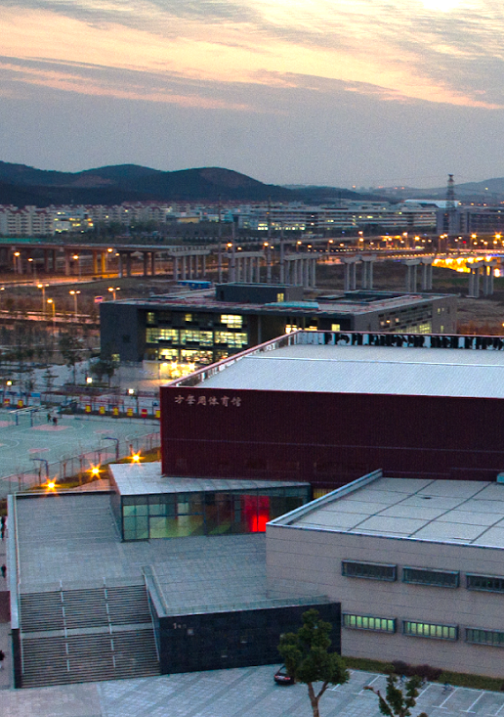
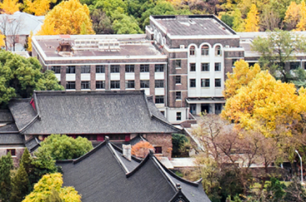

请在这里添加标题
请在这里添加标题
您的内容请在这里输入，或者复制您的文本后，在此处选择黏贴，并选择只保留文字
请在这里添加标题
您的内容请在这里输入，或者复制您的文本后，在此处选择黏贴，并选择只保留文字

Slide 14
请在这里添加标题

Slide 15
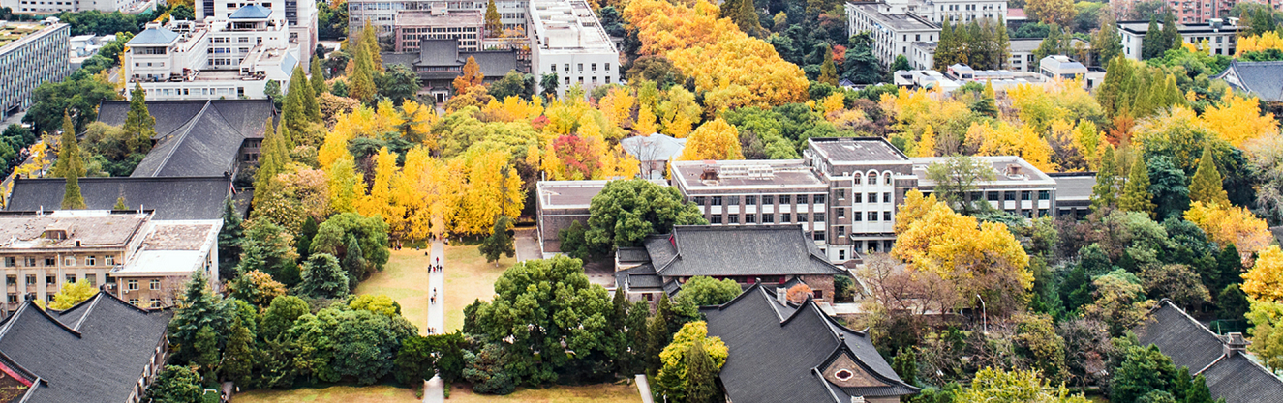
请在这里添加标题
请在这里添加标题
您的内容请在这里输入，或者复制您的文本后，在此处选择黏贴，并选择只保留文字

Slide 16



请在这里添加标题
请在这里添加标题
您的内容请在这里输入，或者复制您的文本后，在此处选择黏贴，并选择只保留文字
请在这里添加标题
您的内容请在这里输入，或者复制您的文本后，在此处选择黏贴，并选择只保留文字
请在这里添加标题
您的内容请在这里输入，或者复制您的文本后，在此处选择黏贴，并选择只保留文字

Slide 17


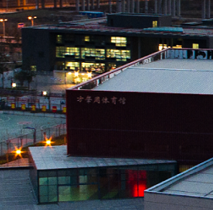
请在这里添加标题
请在这里添加标题
请在这里添加标题
请在这里添加标题
您的内容请在这里输入，或者复制您的文本后，在此处选择黏贴，并选择只保留文字
您的内容请在这里输入，或者复制您的文本后，在此处选择黏贴，并选择只保留文字
您的内容请在这里输入，或者复制您的文本后，在此处选择黏贴，并选择只保留文字

Slide 18





请在这里添加标题
请在这里添加标题
请在这里添加标题
请在这里添加标题
请在这里添加标题

Slide 19
请在这里添加标题
请在这里添加标题
您的内容请在这里输入，或者复制您的文本后，在此处选择黏贴，并选择只保留文字
请在这里添加标题
您的内容请在这里输入，或者复制您的文本后，在此处选择黏贴，并选择只保留文字

Slide 20



请在这里添加标题
添加标题
添加标题
添加标题
您的内容请在这里输入，或者复制您的文本后，在此处选择黏贴
您的内容请在这里输入，或者复制您的文本后，在此处选择黏贴
您的内容请在这里输入，或者复制您的文本后，在此处选择黏贴

Slide 21
请在这里添加标题
请在这里添加标题
请在这里添加标题
您的内容请在这里输入，或者复制您的文本后
在此处选择黏贴，并选择只保留文字
您的内容请在这里输入，或者复制您的文本后，在此处选择黏贴，并选择只保留文字
2022
请在这里添加标题
请在这里添加标题
请在这里添加标题
您的内容请在这里输入，或者复制您的文本后
在此处选择黏贴，并选择只保留文字
您的内容请在这里输入，或者复制您的文本后，在此处选择黏贴，并选择只保留文字

Slide 22
模板使用说明
标题：
内页中的标题文字是放到母板中的，要修改文字请到母板中编辑。
母板打开方式：从菜单中选选择视图选项打开，点击幻灯片母版，找到对应的标题页进行编辑，编辑完成后关闭母版视图就可回到内容页
图片：
内页中的图片可以进行替换
选中要替换的图片，右键选择更改图片，可以选择来自文件替换当前图片
图标：
选择图标可以在形状填充中更改颜色

